Slide 1

Google maps atsauksmju sentimenta klasifikācija
Mini projekts kursā "Valodu tehnoloģiju pamati"
Autori: Aleksandra Dmitruka, Markuss Birznieks

Slide 2

Darba mērķis
BERT modeļa papildu apmācības vērtīguma izvērtēšana Google maps atsauksmju sentimenta analīzes uzdevumā kontekstā, salīdzinot trīs modeļu tipus:
Sākotnējo BERT modeli, kas ir pielāgots atsauksmju novērtējuma paredzēšanai (no 1 līdz 5)
Papildus apmācīto modeli, kas ir balstīts uz sākotnējā
DistilBERT kā vieglāku analogu iepriekš trenētajam BERT
Vienkāršu pašveidotu modeli (LSTM), kas nodrošina tādu pašu klasifikācijas funkcionalitāti kā sākotnējais
Papildus, salīdzināt dažādas datu kopas dalīšanas un marķēšanas metodes.
Notes:
1.Darba mērķis ir uz google maps atsauksmju kopas apskatīt dažādu modeļu rezultātus ar papildus trenēšanu. Tātad mēs salīdzināsim sākotnējo BERT ar uztrenētu BERT. Pie reizes apskatīsim DistilBERT un vienkāršu long-short-term-memory modeli.
2. Papildus apskatīsim dažādas datu kopas dalīšanas pieejas

Slide 3
Saistība ar valodu tehnoloģijām
Teksta klasifikācija
Modeļu salīdzināšana
Darba pamats ir teksta klasificēšana, kas ir viens no valodu tehnoloģiju pielietojumiem
Pētīti dažādi modeļi (BERT, DestilBERT, LSTM), lai izprastu to piemērotību vērtējumu prognozēšanai
Novērtēšanas metodes
Izmantoti rādītāji kā F1, "off-by-1", precizitāte, loss objektīvai modeļu salīdzināšanai
Notes:
Saistība ar valodu tehnoloģijām ir tāda ka šis ir teksta klasifikācijas uzdevums, kas ir viens no pamata valodu tehnoloģiju pielietojumiem. Kā arī veiksim dažādu modeļu salīdzināšanu ar novērtēšanas metodēm kā F1, precizitāti un zaudējumfunkciju.

Slide 4
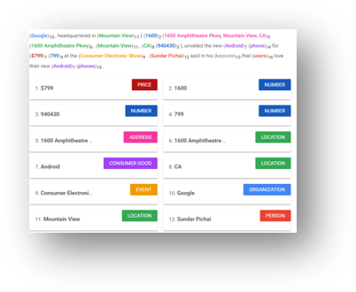
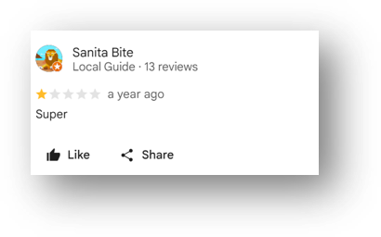
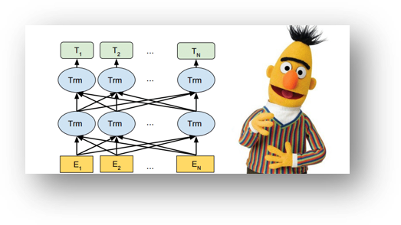
Esošie risinājumi
Pasaules risinājumi:
Gatavie sentimenta analīzes modeļi (BERT, DistilBERT, RoBERTa) un to pielāgotas versijas(piem. distilbert-base-uncased-finetuned-sst-2-english, twitter-roberta-base-sentiment)
Servisi un API teksta analīzei (Google NLP API u.c)
Kaggle apmācības/citu risinājumu projekti un datu kopas ar atsauksmēm (amazon reviews, steam reviews, google maps reviews)
Pētījumu raksti par papildus apmācību tehnikām, to vispārīgo efektivitāti google maps atsauksmju sentimenta analizēs uzdevumos(piem. šis studentu darbs un pētījums)
Mūsu risinājuma pielietojumi: nestandarti novērtēto atsauksmju filtrācija biznesam vai moderācijai, labāka paredzēšana līdzīgajos servisos bez vērtējuma, biznesa izmaksu efektivitātes novērtēšana no pētījuma rezultātiem

Slide 5
Mūsu pieeja: izmantotie modeļi
BERT
DestilBert
LSTM
distilbert-base-uncased
bert-base-multilingual-uncased-sentiment
Klasificē 1-5 zvaigznēs
Iepriekš apmācīts modelis, sasniedz 90% "off-by-1" precizitāti
Pielāgots sasaldējot slāņus izņemot klasifikācijas slāni
Vieglāks un ātrāks par BERT
Nav iepriekš apmācīts kā BERT
Derīgs reālām situācijām ar ierobežotiem resursiem
Mazāks kontekstuāls nekā transformeri
Efektīvs un ātrs
Tokeni -> embeddings -> LSTM slāņi -> lineārs klasifikators
Notes:
Mēs izmantojam 3 dažādus modeļus. BERT, DestilBERT un long-term-short-memory. Izmantojam priekšapmācītu BERTU, kas veic 5 zvaigžņu klasifikāciju un iesaldējām tā slāņus izņemot klasifikācijas slāni. Kā arī izmantojam DestilBERT kas ir vieglāks un mazāks, bet tas nav iepriekš trenēts uz šādu 5 zvaigžņu klasifikācijas uzdevumu. Salīdzinam arī ar ļoti ātru long term short memory modeli.

Slide 6
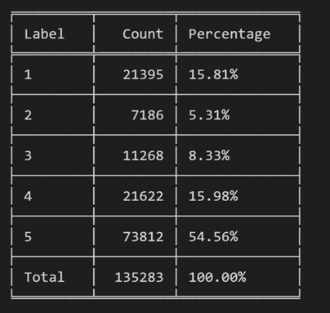
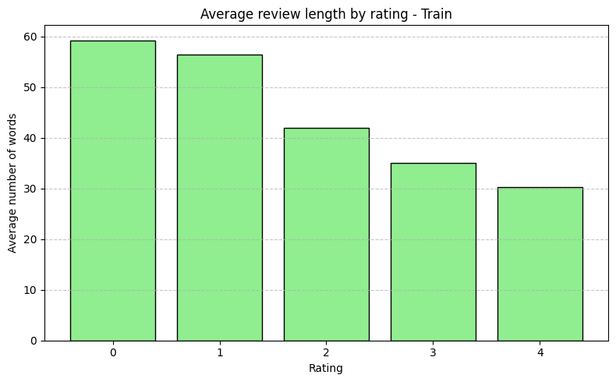
Datu kopa
Datu ieguve:
Dati ievākti ar pielāgotu YasogaN/google-maps-review-scraper skrāpēšanas rīku.
Atsauksmes no restorāniem, viesnīcām, apskates objektiem, lidostām, u.c.
Pamata analīze:
Nelīdzsvarots vērtējumu sadalījums
Vidējais teksta garums 38 vārdi
Garākais teksts 841 vārdi
Īsākais teksts 1 vārds
Negatīvas atsauksmes garākas par pozitīvām
Lidostu atsauksmes dominē
Iespējams modeļi klasificē lidostu atsauksmes kā sliktākas nekā tās ir
Vārdi "amazing", "great" var modelim likt domāt ka atsauksme ir pozitīvāka nekā tā ir
Notes:
Datus mēs ievācām ar esošu bet pielāgotu skrāpēšanas rīku. Kopā ievācām 130 tūkstoši atsauksmes no restorāniem, viesnīcām, apskates objektiem, lidostām utt.
Ievākto datu vērtējumu sadalījums ir nelīdzsvarots ar vairums atsauksmēm būdamas 5 un 1 zvaigžņu
Negatīvas atsauksmes ir garākas nekā īsas
Lidostu atsauksmes ir visvairāk

Slide 7
Sadalījuma stratēģijas
02
03
01
04
3-klases
Sampler pieeja
Pozitīvas (4-5 zvaigznes)
Negatīvas (1-2 zvaigznes)
Neitrālas(3 zvaigznes)
Balansēts apmācības process ar WeightedRandomSampler
Train/val/test
80%/10%/10%
25/5/5 sadalījums
Fiksēts līdzsvarots sadalījums
25 tūkst. treiņu kopai
5 tūkst. validācijai
5 tūkst. testēšanai
Pilna kopa
Bez balansēšanas, realitātei tuvāks sadalījums
Train/val/test
80%/10%/10
Notes:
Apskatījām kā dažādi datu sadalījumi ietekmē trenēšanas rezultātus. Sākām ar pilnu kopu, tad pamēģinājām ar sampler pieeju, un tad ar samazinātu līdzsvarotu kopu, kā arī beigās izmēģinājām 3 klašu kopu. 3 klašu kopā kartējām atsauksmes vērtējumus uz pozitīvām, negatīvām un neitrālām.

Slide 8
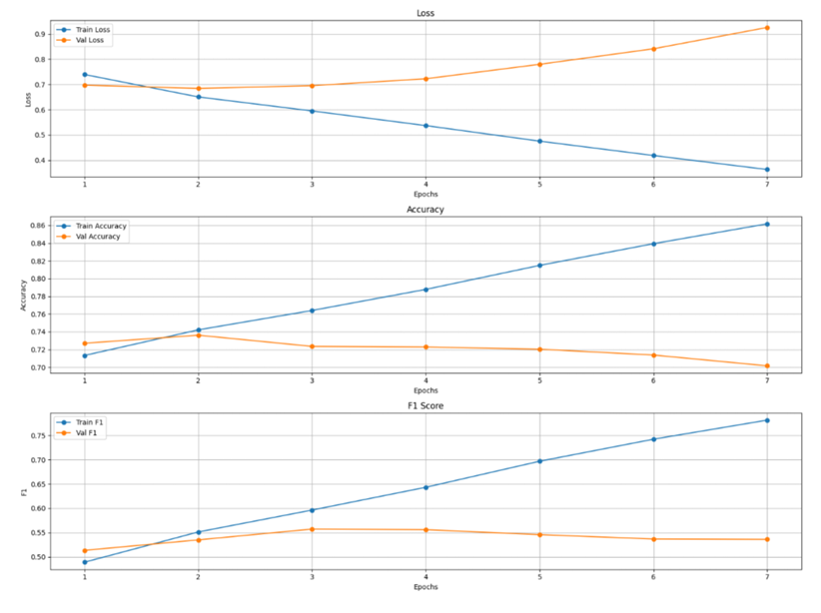
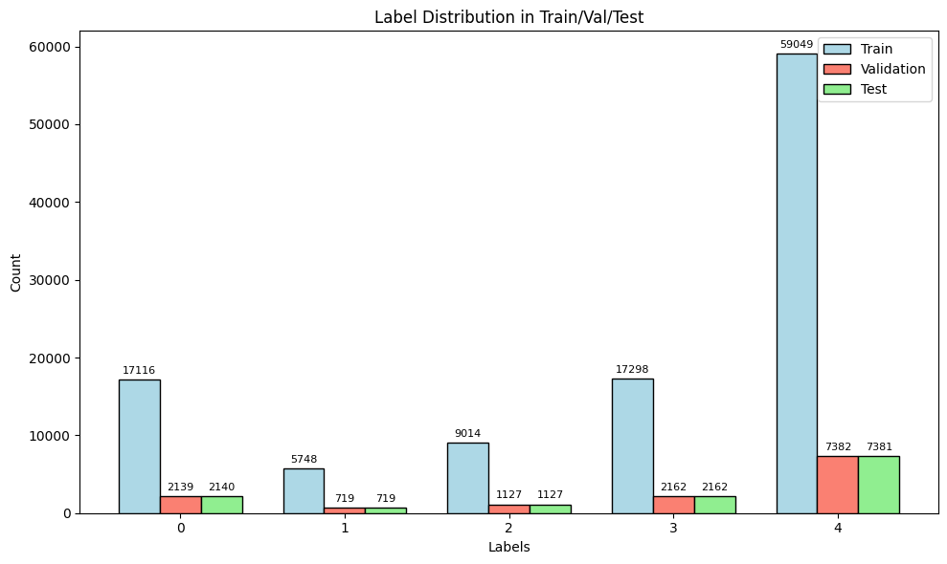
Sadalījuma stratēģija: pilna datu kopa
DistilBert loss/acc/f1
Pilnā datu kopa (80%/10%/10%)
Trenēšanai - 80%
Validācijai - 10%
Testēšanai - 10%
Mērķis: novērot modeļu spēju apstrādāt "reālu" sadalījumu
Novērojumi
Modeļi ilgi trenējas
Rezultāti nav tik labi
Dominējošās klases ietekmē modeļa spēju atpazīt retākos vērtējumus
Pēc sadalīšanas validācijai un testēšanai maz 2-3 zvaigžņu atsauksmes.
Notes:
Tātad sākumā trenējām modeļus uz pilnas datu kopas, kuras sadalījums ir 80% trenēšanai pārējāis starp validāciju un testēšanu. Datu kopa ir smagi nelīdzsvarota. Novērojām ka modeļi ilgi trenējas, bet rezultāti gluži neaug.

Slide 9
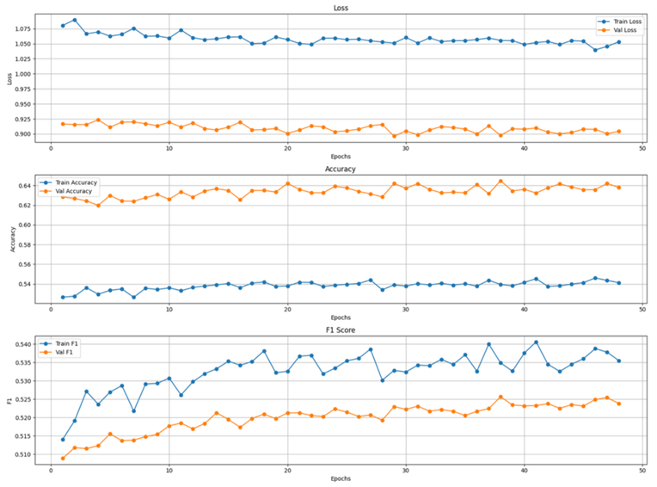
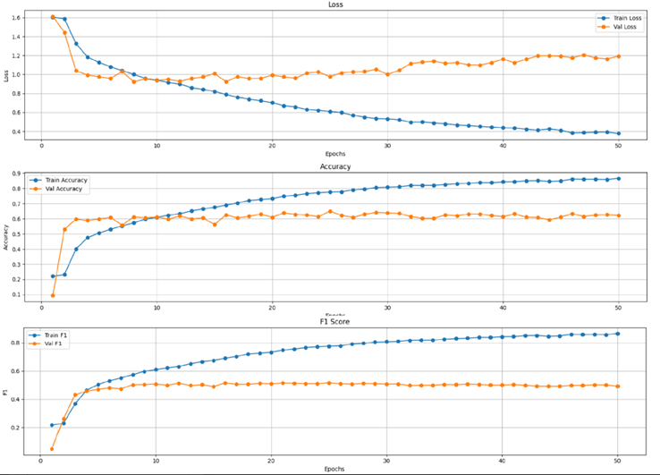
Sadalījuma stratēģija: sampler pieeja
BERT
Pilnā datu kopa (80%/10%/10%)
Trenēšanai - 80%
Validācijai - 10%
Testēšanai - 10%
Izmantota visa datu kopa
Trenēšanas laikā pielietots balansēts izlases mehānisms
Katrā epoch tiek izveidots līdzsvarots 25 tūkst. atsaukmsju kopa
Novērojumi
Nedaudz īsāks treniņa laiks
Samazina dominējošās klases ietekmi
LSMT
Notes:
Nākamo pamēģinājām ar sampleri. Tas izmanto visu datu kopu, un trenēšanas laikā katram epoch izveido līdzsvarotu datu kopu. Rezultātā ieguvām nedaudz īsāku treniņa laiku, bet trenēšanas rezultāti tāpat gluži neuzlabojās.

Slide 10
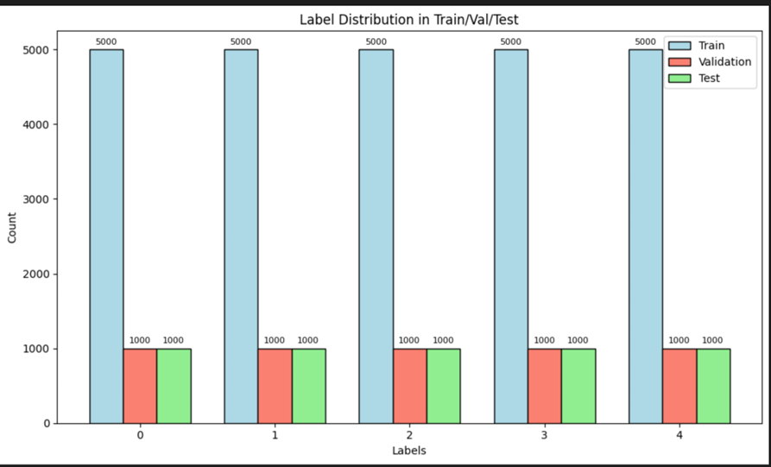
Sadalījuma stratēģija: 25/5/5 sadalījums
Līdzvarota 35 tūkst. datu kopa (25/5/5)
Trenēšanai - 25000
Validācijai - 5000
Testēšanai - 5000
Gribējām uzzināt vai var iegūt labākus rezultātus ar mazāku, bet līdzsvarotu kopu
Novērojumi
Īsāks treniņa laiks
Labāka salīdzināmība un saprotamāki rezultāti (piemēram, uzskatāmāka konfūzijas matrica)
Līdzsvarošanas procesā lidostu atsauksmes kļuva vēl dominējošākas.
Notes:
Pamēģinājām arī izveidot līdzsvarotu datu kopu kur trenēšanai ir 25 tūkst atsauksmes un validācijai ir 5 tūkst un testēšanai arī 5 tūkst. Gribējām uzzināt vai var iegūt labākus rezultātus ar līdzsvarotu bet mazāku kopu. Novērojām ka ir īsāks treniņa laiks, kā arī rezultātu statistika ir vieglāk uzskatāmāka, piemēram, konfūzijas matrica ir daudz izteiktāka.

Slide 11
Atsauksmes kuras modeļiem sagādāja grūtības
Tekstā netiek izpausts viss viedoklis
Apraksta visu kas nepatīk bet vērtējums ir 5/5
Gluži neaprakstoši vārdi
4/5 | Prices not so good | Labs vērtējums, bet tekstā apraksta, kas nepatika. Modeļi min 1-2 zvaigznes
3/5 | 35 minutes waiting in line for a tiny dismal room; lobby bar offerings limited in seating capacity but not in music volume; have stayed there several times - never again | "Never again" - 3/5. Modeļi min 1-2 zvaigznes
4/5 | Easy to get here by public transport , have a lot of food and coffee here, I love coffee😂 | Viss patīk bet 4/5. Modeļi min 5 zvaigznes
3/5 | Worse place for vacation | Modeļi min 1-2 zvaigznes.
Notes:
Apskatījām arī kas bija tās atsauksmes kas sagādāja modeļiem grūtības. Un tās bija atsauksmes kuru tekstā netiek izpausts viss viedoklis, piemēram, teksts ir super pozitīvs, bet iedots 4 zvaigznes. Vai arī ar tekstu nesakrītoši vērtējumi, piemēram, nekas nepatīk, bet iedod 4 zvaigznes. Kā arī ir atsauksmes kuras satur tekstu, kas būtībā ir daži nejauši vārdi.

Slide 12
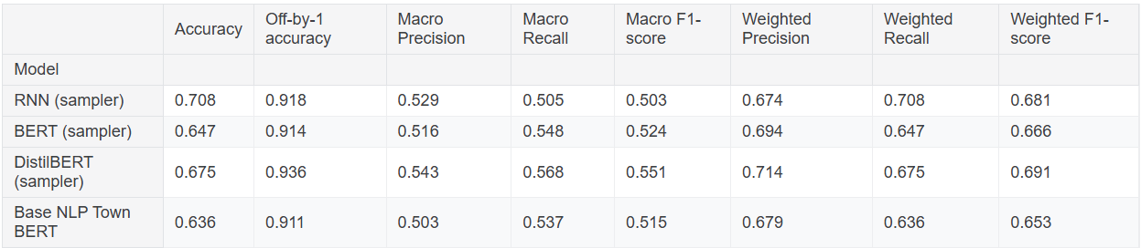
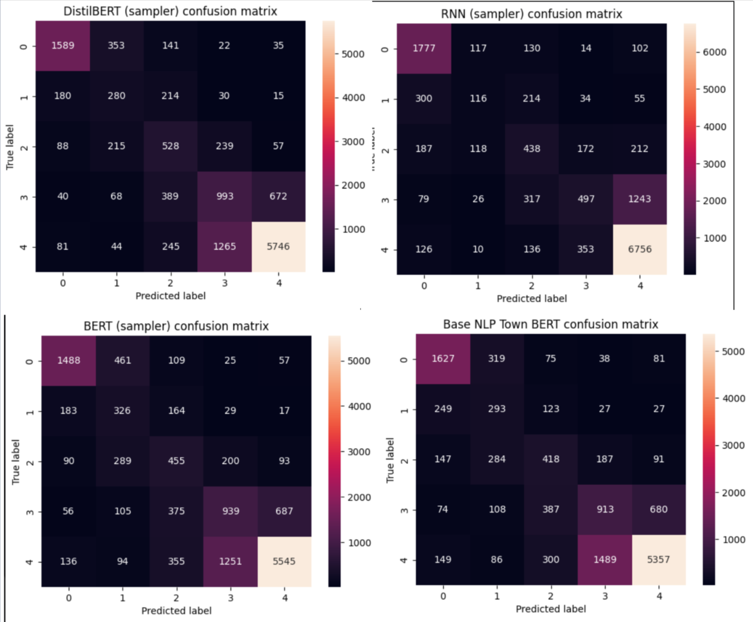
Modeļu rezultāti: WeightedRandomSampler
RNN sasniedza lielāko precizitāti(0.708), ir ātrs
Labākais makro un līdzsvarots F1 – DistilBERT
BERT bez trenēšanas sasniedz sliktākus rezultātus
5 zvaigznes un 1 zvaigzne – vieglākas klases
BERT un DistilBERT ir diezgan līdzīgi pēc rezultātiem
Modelis | Trenēšanas laiks
RNN | 10 min
BERT | 3.5 st.
DistilBERT | 2 st.

Slide 13
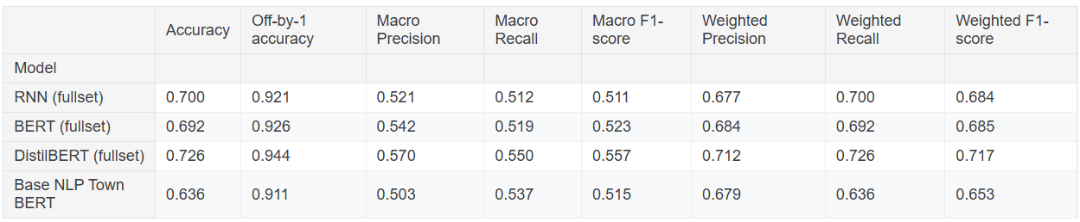
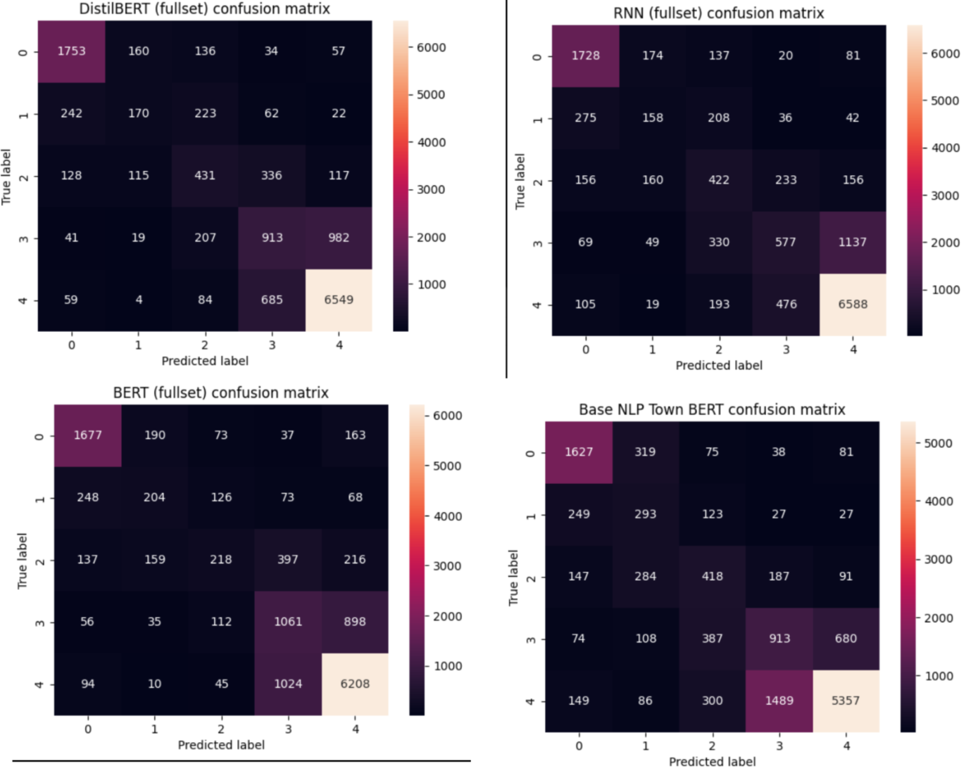
Modeļu rezultāti: Pilnā kopa (135283)
Kopumā labāki off-by-1 rezultāti
Labākais un augstākais līdzsvarots F1 – DistilBERT (0.717)
BERT trenējas ļoti ilgi un varēja vēl ilgāk – nebija resursu, rezultāts – nav labāks
RNN ir labs kopumā, bet matricas pierada, ka tikai ar populāram klasēm
Modelis | Trenēšanas laiks
RNN | 26 min
BERT | 4.5 st.
DistilBERT | 3 st.

Slide 14
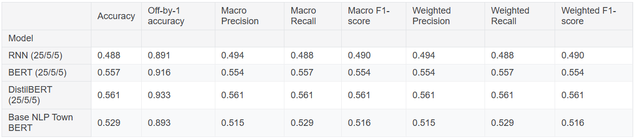
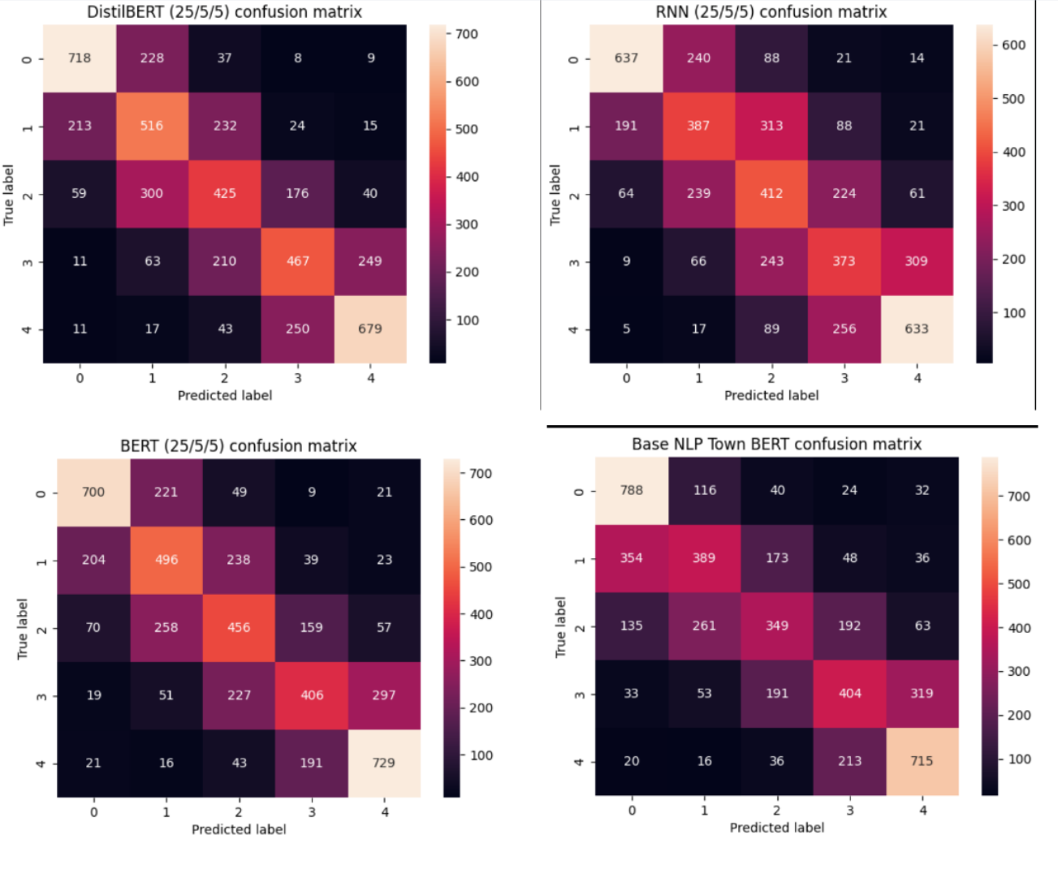
Modeļu rezultāti: Līdzsvarota 35t. kopa
Kopumā sliktāki rezultāti, redzams, ka viegli sajauc līdzīgas klases
RNN ir vissliktākais – ietekmēja datu trūkums
BERT trenējas 3 reizes ilgāk bet sasniedza tādus pašus rezultātus kā labākais modelis - DistilBERT
Modelis | Trenēšanas laiks
RNN | 4 min
BERT | 3 st.
DistilBERT | 1 st.

Slide 15
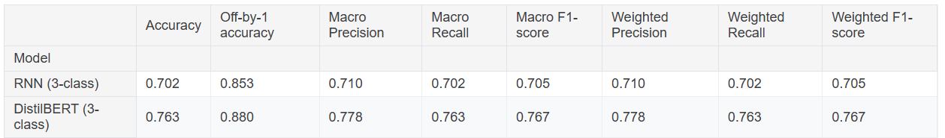
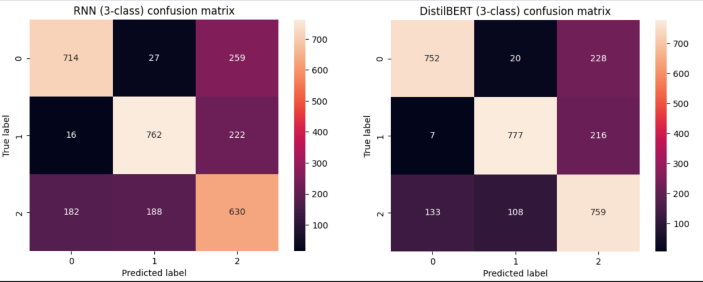
Modeļu rezultāti: 3 klases
Kopumā labi un ātri rezultāti
3 min vs 45 min – tikai 0.06 F1 atšķirība
Jau varētu būt izmantota reālajā dzīvē, diezgan labi ir gan precision, gan recall (retāk klīdās, biežāk atpazīst pareizus rezultātus
Modelis | Trenēšanas laiks
RNN | 3 min
DistilBERT | 45 min

Slide 16
Secinājumi
Dati: pilnā kopa vai 3 klases
Modelis: DistilBERT
Pilnā kopa ļauj iegūt labāko priekštatu un F1, 3 klases palīdz uztrenēt ātrāk un precīzāk, ja klases atļauts reducēt
Labākais līdzsvars starp rezultātiem un izmantotājiem resursiem, LSTM – tikai kad ātrums ir svarīgāks un dati nav pārāk dažādi un pieejami
Uzlabojumi
Pielietojumi
Datu kopas izveidošana šaurākajai kategorijai (tūrisma vietas->restorāni),
arī balansēti piemēri no katras vietas, ilgāka trenēšana, vairāku slāņu «atsaldēšana»
Šobrīd vēl izmantojams reālajā biznesā, nākotnē ar uzlabojumiem – labs anomālo atsauksmju detektors

Slide 17
Paldies par uzmanību!

